Slide 1
Ahoj zlatíčka,
dnes dostanete pouze fyziku. Pořádně si projděte prezentaci. Je zaměřená na lom světla a také na čočky. Ty jsou novým učivem, tak se pokuste něco zapamatovat.
Hezký den ☺

Slide 2
LOM SVĚTLA
Fyzika 7. ročník

Slide 3


LOM PAPRSKU KE KOLMICI
Kolmice dopadu
Dopadající paprsek
$$∝$$
Úhel dopadu
VZDUCH
SKLO
$$β$$
Úhel lomu
VZDUCH
Lomený paprsek

Slide 4
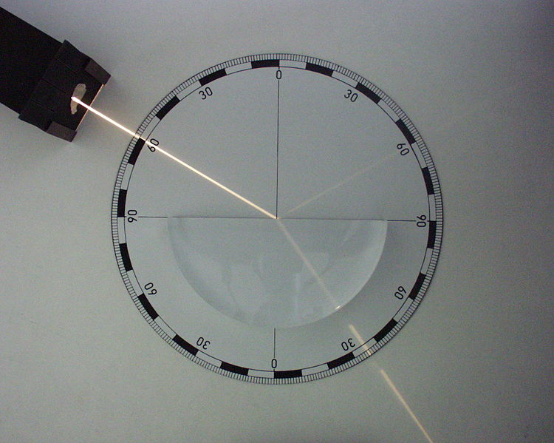
LOM PAPRSKU KE KOLMICI

Slide 5

LOM PAPRSKU OD KOLMICE
Kolmice dopadu
Dopadající paprsek
$$∝$$
Úhel dopadu
VZDUCH
SKLO
VZDUCH
$$β$$
Lomený paprsek
Úhel lomu
VZDUCH

Slide 6
Na rovinném rozhraní dvou optických prostředí nastává lom světla
Postupuje-li paprsek do prostředí, ve kterém se světlo šíří menší rychlostí, například ze vzduchu do skla, nastane lom paprsku ke kolmici
α ˃ β
Postupuje-li paprsek do prostředí, ve kterém se světlo šíří větší rychlostí, například z vody do vzduchu, nastane lom paprsku od kolmice
α ˂ β

Slide 7
ČOČKY
Čočky jsou zpravidla tělesa vybroušená z čirého skla. Obě stěny čočky jsou buď částmi kulových ploch nebo jedna plocha je kulová a jedna plocha je rovinná.
V čočkách se mění směr chodu paprsků lomem světla
Ohnisko čočky: bod, do kterého se sbíhá svazek rovnoběžných paprsků, každá čočka má dvě ohniska

Slide 8
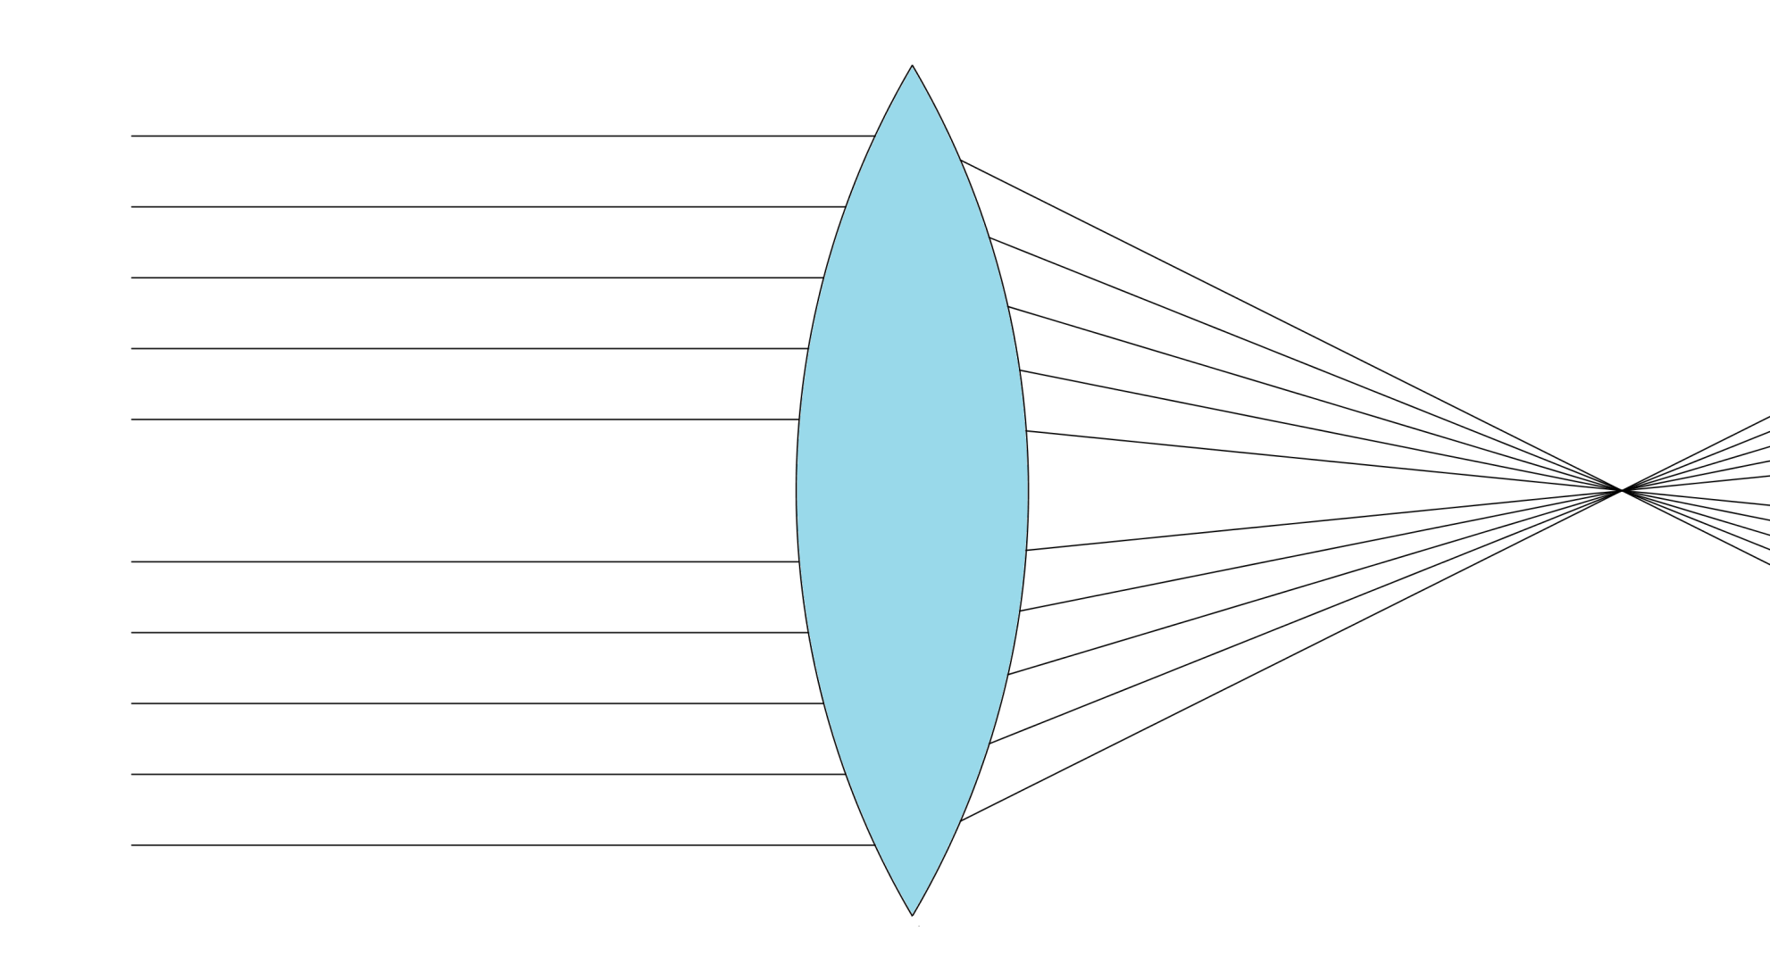
SVAZEK ROVNOBĚŽNÝCH PAPRSKŮ SPOJKA
F

Slide 9
ZNÁZORNĚNÍ TENKÉ SPOJKY
f
F
F´

Slide 10
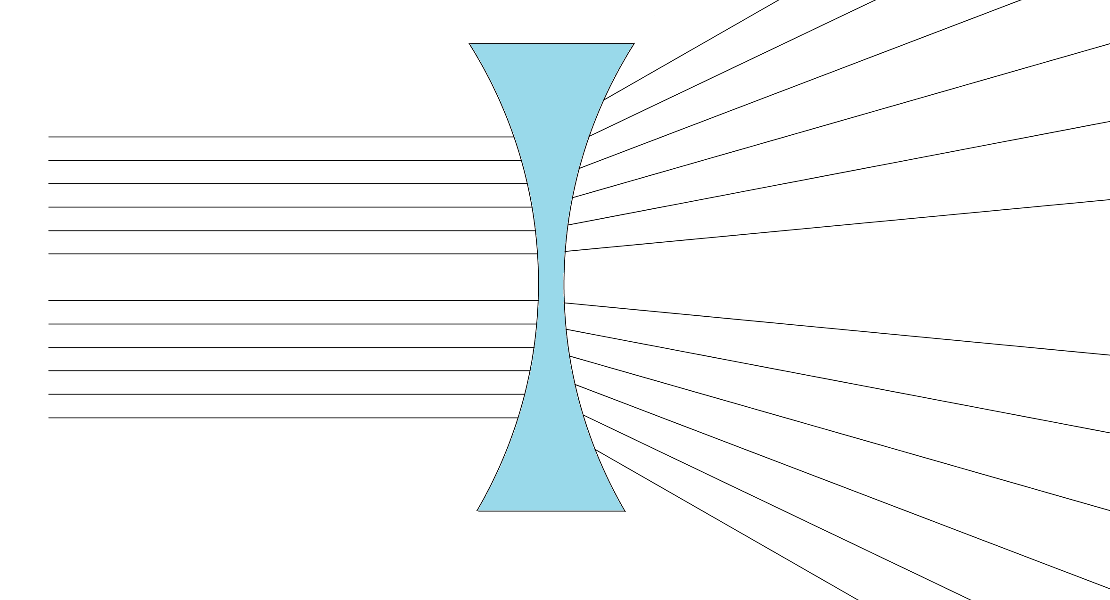
SVAZEK ROVNOBĚŽNÝCH PAPRSKŮ
ROZPTYLKA

Slide 11
ZNÁZORNĚNÍ TENKÉ ROZPTYLKY
f
F´
F

Slide 12
OPAKOVÁNÍ

Slide 13
VYBER SPRÁVNÝ NÁZEV
SKLO
Dopadající paprsek
VZDUCH
VZDUCH
LOM PAPRSKU KE KOLMICI
Lomený paprsek
LOM PAPRSKU ZA KOLMICÍ
LOM PAPRSKU OD KOLMICE

Slide 14
OZNAČ PEREM ÚHEL DOPADU
SKLO
Dopadající paprsek
VZDUCH
VZDUCH
Lomený paprsek
LOM PAPRSKU OD KOLMICE

Slide 15
OZNAČ PEREM ÚHEL LOMU
SKLO
Dopadající paprsek
VZDUCH
VZDUCH
Lomený paprsek
LOM PAPRSKU OD KOLMICE

Slide 16
OZNAČ PEREM KOLMICI DOPADU
SKLO
Dopadající paprsek
VZDUCH
VZDUCH
Lomený paprsek
LOM PAPRSKU OD KOLMICE

Slide 17
SKLO
Dopadající paprsek
VZDUCH
VZDUCH
Lomený paprsek
LOM PAPRSKU OD KOLMICE

Slide 18
ODKAZY A LITERATURA
PaeDr. Jiří Bohuněk, doc. RNDr. Růžena Kolářová, CSc. Fyzika pro 7. ročník základní školy Nakladatelství Prometheus spol. s r.o. v roce 2000, ISBN 80 - 7196-119 -1
FIZPED. Lom světla [online]. [cit. 22.5.2012]. Dostupný na WWW: http://cs.wikipedia.org/wiki/Soubor:F%C3%A9nyt%C3%B6r%C3%A9s.jpg
Obrazový archiv autora

Slide 19
Chyba

